Slide 1
Circulaire economie
De wereld en ik
Een kleine geschiedenis

Slide 2
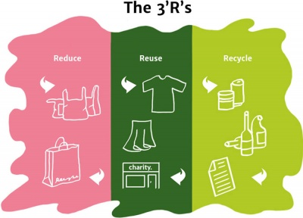
1. herhaling

Slide 3
2. Periode overzicht
Week | Onderwerp
1 | Circulaire economie
2 | C2C
3 | Biologisch cyclus
4 | Technologische cyclus
5 | Recycling
6 | Groene economieën deel I
7 | Groene economieën deel II
8 | Herhaling

Slide 4
3. Doelen
Je kan de definitie van circulaire economie omschrijven
Je weet waar de lineaire en circulaire economie in verschillen

Slide 5
Casus
De gemeente Tilburg is beleid aan het schrijven over hun toekomstvisie op de circulaire economie. Nu willen ze starten met een duidelijke omschrijving wat de circulaire economie is alleen zijn er meer dan 100 verschillende definities.
Wat is volgens jullie (tweetallen) de definitie van een circulaire economie?
Notes:
Opdracht enkel maken met de kennis van nu!

Slide 6
Lineaire economie
Notes:
Simpel gezegd: in een lineaire economie delven we grondstoffen, we verwerken de grondstoffen tot een product en na gebruik gooien we het product weg.

Slide 7
“oud” economisch handelen
 | Lineair
Stappenplan | Take-Make-Dispose
Focus | Eco-efficiëntie
Systeemgrenzen | Korte termijn, van inkoop tot verkoop
Hergebruiken | Downcycling
Businessmodel | Producten

Slide 8
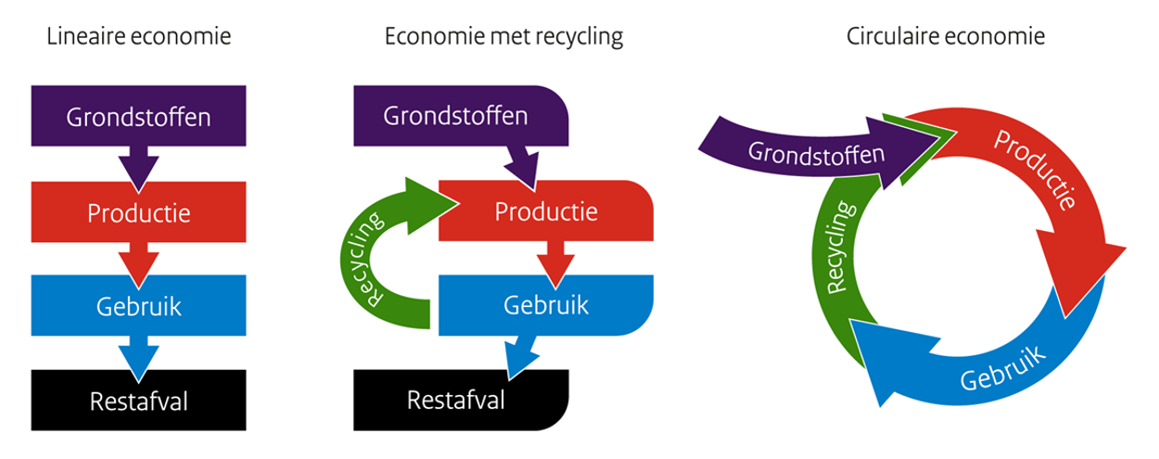
Circulaire economie
Een circulaire economie is een economisch systeem van gesloten kringlopen waarin grondstoffen, onderdelen en producten hun waarde zo min mogelijk verliezen, hernieuwbare energiebronnen worden gebruikt en systeemdenken centraal staat. In dit artikel lichten we deze definitie verder toe.

Slide 9
Verschillen tussen lineair en circulair
 | Lineair | Circulair
Stappenplan | Take-Make-Dispose | Reduce-Reuse-Recycle
Focus | Eco-efficiëntie | Eco-effectiviteit
Systeemgrenzen | Korte termijn, van inkoop tot verkoop | Lange termijn, meerdere levenscycli
Hergebruiken | Downcycling | Upcycling
Businessmodel | Producten | Diensten

Slide 10
Systeemdenken in de praktijk
Teken op een A4 drie stippen en verbind deze met elkaar. Zet er volgens één stip bij en zorg dat deze met iedere stip wordt verbonden. Herhaal dit tot dat je bij 10 stippen bent.
Hoeveel lijnen worden er getrokken om iedere punt met elkaar te verbinden?
Notes:
10 stippen zijn 45 lijnen
14 stippen 91 lijnen

Slide 11
Kansen en risico’s

Slide 12
3. Doelen
Je kan de definitie van circulaire economie omschrijven
Je weet waar de lineaire en circulaire economie in verschillen

